Slide 1
JSON
Présenté par
Antonio, Benjamin et Nicolas

Slide 2
Introduction
Qu’est-ce que le JSON ?
Différences entre le JSON et le XML
JSON est comme le XML
Pourquoi le JSON est plus performant que le XML
Exercices
Corrigés
Questions

Slide 3
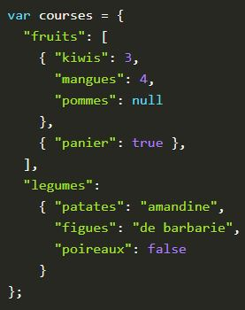
Qu’est-ce que le JSON
JavaScript Object Notation
Représente des informations
Ensembles de paires (« clé » : « valeur »)

Slide 4
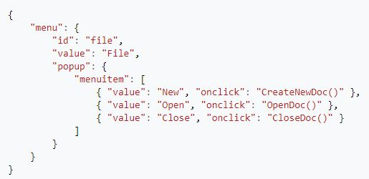
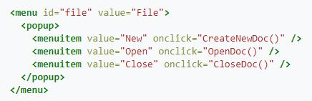
Différences entre le JSON et le XML
Lecture
Utilisation de tableaux
Balises
XML demande un parseur

Slide 5
JSON est comme le XML
Auto-descriptif
Hiérarchique
Peuvent être récupéré en XMLHttpRequest
Utilisé par beaucoup de programmes

Slide 6
Pourquoi le JSON est plus performant que le XML
XML plus compliqué
JSON est utilisable en objet JS
JSON est plus rapide avec AJAX

Slide 7
Exercices
A vous de jouer
https://github.com/NicolasHenryCPNV/xmlvsjson.git

Slide 8
Corrigés

Slide 9
Questions

